Slide 1
АЛГОРИТМ ДІЙ ПРИ БОМБАРДУВАННІ, ОБСТРІЛАХ
Одеський національний університет імені І.І. Мечникова
Кафедра здоров’я людини та цивільної безпеки
Спікер: доцент кафедри Вадим Пєнов

Slide 2
Порядок дій населення при оповіщенні про загрозу виникнення надзвичайної ситуації.
Якщо Ви чуєте безперервну роботу сирен протягом тривалого часу (більше 3 хвилин) – це означає сигнал тривоги – «Увага всім!» .
Почувши такий сигнал, негайно увімкніть гучномовець, радіоприймач або телевізор, для отримання інформації термінового повідомлення в якому буде інформація про загрозу, методи і засоби захисту населення.

Slide 3
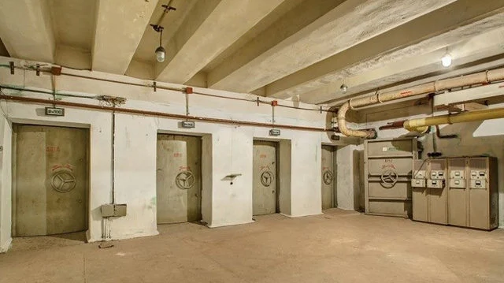
Загальні правила на початку артобстрілу та бомбардуванні такі:
Можна сховатися в наступних місцях:
— у спеціально облаштованих сховищах. Від звичайного ЖЕКівського підвалу справжнє сховище відрізняється товстим надійним перекриттям над головою, системою вентиляції і наявністю двох (чи більше) виходів на поверхню;

Slide 4
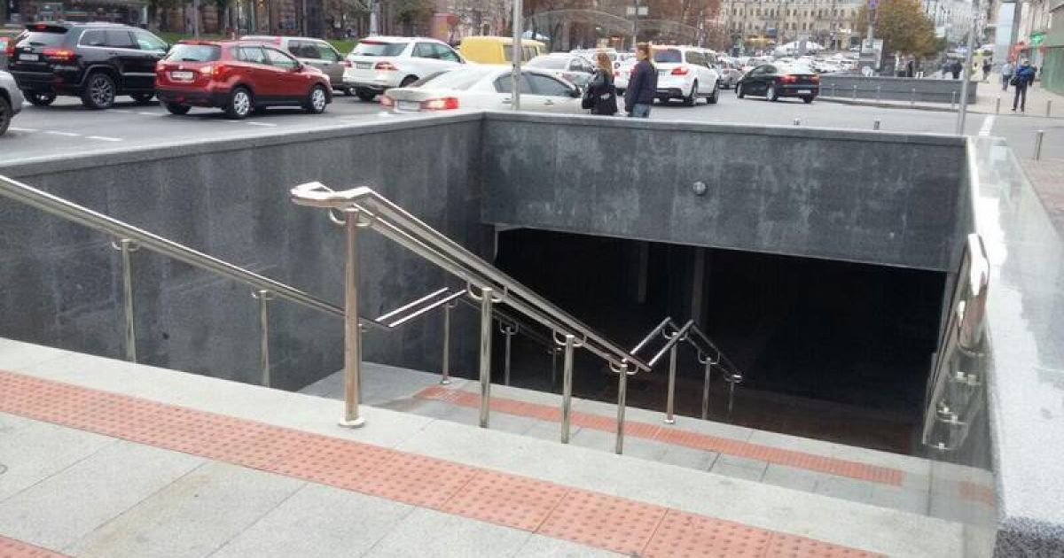
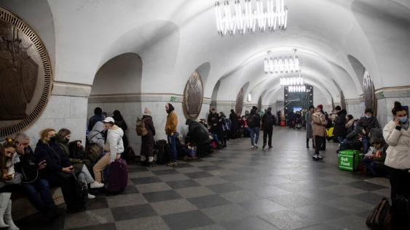
— у підземному переході;
— в метро (ідеально підходить);

Slide 5
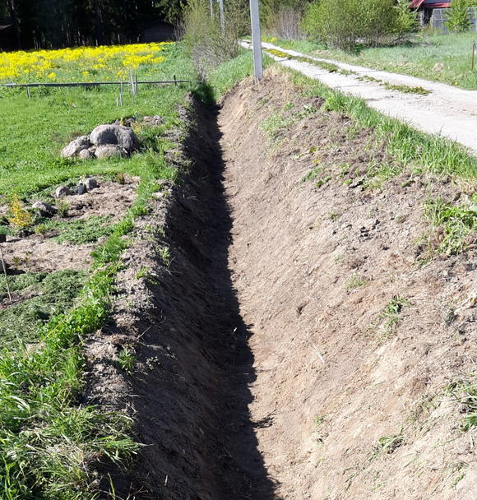
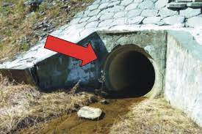
— у будь-якій канаві, траншеї, ямі;
— у широкій трубі водостоку під
дорогою (не варто лізти надто глибоко,
максимум на 3-4 метри);

Slide 6
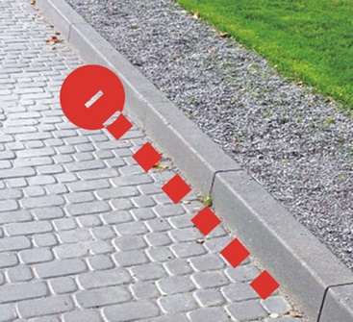
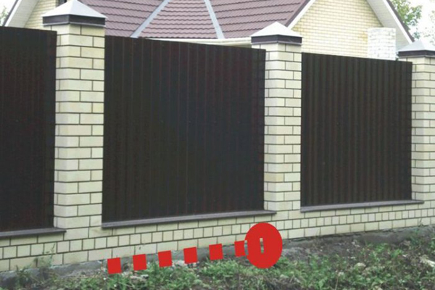
— уздовж високого бордюру чи фундаменту паркану;

Slide 7
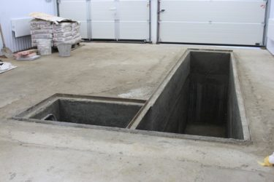
— в оглядовій ямі відкритого гаража чи СТО;

Slide 8
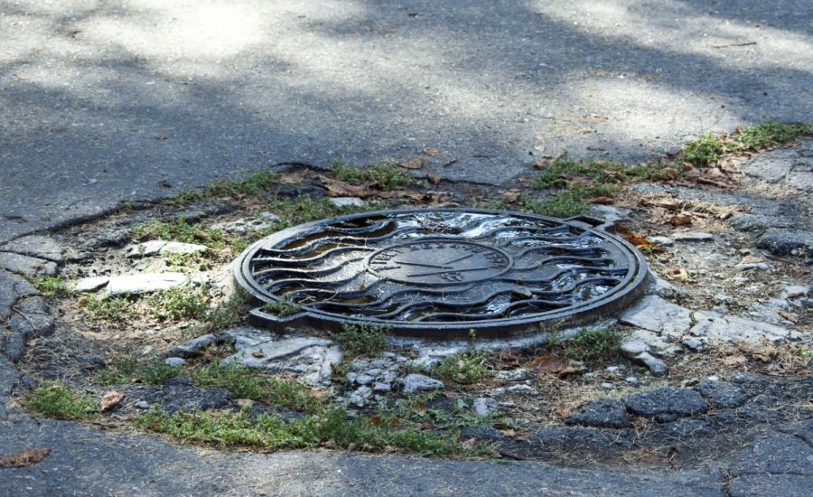
— у досить глибокому підвалі під капітальними будинками старої побудови (бажано щоб він мав 2 виходи);
— у підземному овочесховищі, силосній ямі, тощо;
— в каналізаційних люках поруч з вашим будинком (важливо щоб це була саме каналізація, а не газова магістраль);

Slide 9
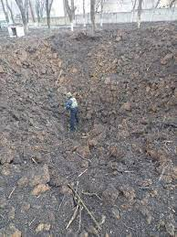
— в ямах «воронках», що залишилися від попередніх обстрілів.

Slide 10
У гіршому випадку – коли у полі зору немає укриттів, куди можна перебігти одним швидким кидком – просто лягайте на землю і лежіть, закривши голову! Переважна більшість снарядів і бомб розривається у верхньому шарі ґрунту чи асфальту, тому осколки в момент вибуху розлітаються на висоті не менше 30-50 см. над поверхнею.
Загальне правило: ваше укриття має бути хоча б мінімально заглибленим і, разом з тим, має знаходитися подалі від споруд, які можуть обвалитися на вас зверху при прямому попаданні, або можуть спалахнути.
Сховавшись в укритті, лягайте і обхватіть голову руками. Трохи відкрийте рота – це збереже від контузії при близькому розриві снаряду чи бомби.

Slide 11
Не панікуйте!
Займіть свою психіку чим-небудь.
Можна спробувати подумки рахувати хвилини. Це відволікає.
Дихальна гімнастика: глибокий вдих (протягом 4-5 с.), затримка на 1-2 с. і повільний видих (протягом 5-7 с.)

Slide 12
На вулиці
Якщо ви почули свист снаряду (він більше схожий на шелест), а через 2-3 секунди – вибух, відразу падайте на землю. Не панікуйте: уже те, що ви чули сам звук польоту, означає, що снаряд пролетів достатньо далеко від вас, а ті секунди перед вибухом лише підтвердили достатньо безпечну відстань. Однак, наступний снаряд пролетить ближче до вас, а тому замість самозаспокоєння швидко і уважно озирніться навколо: де можна більш надійно сховатися.
1. Якщо є якийсь виступ (навіть тротуар – то поруч з ним), канава, будь-яке заглиблення у землі – скористайтеся цим природним захистом. Якщо є якась бетонна конструкція – ляжте поруч з нею.
2.Лежати потрібно для того, щоб знизити шанс попадання осколків. Усе це не допоможе при прямому попаданні, але знизить ризик осколочних поранень. Осколки летять уверх і по доторканій. Якщо людина стоїть – більше шансів опинитися у них на шляху, ніж коли лежить.

Slide 13
У міському транспорті
Якщо перші вибухи застали вас в дорозі на власному авто – не розраховуйте, що на авто ви можете швидко втекти від обстрілу: ви не можете знати в який бік перенесеться вогонь, і чи не почнеться подальший обстріл, скажімо, з мінометів. До того ж, бензобак вашого авто додає ризику обгоріти. Тому, негайно залишайте машину і швидше шукайте укриття.
У випадку, якщо обстріл застав вас у маршрутці, тролейбусі, трамваї – варто негайно залишити транспорт, відбігти від дороги у напряму «від будинків та споруд» й залягти на землю. Озирніться і очима пошукайте більш надійне укриття. Перебігати варто короткими перебіжками відразу після наступного вибуху.
Не поруч з машиною (автобусом, тролейбусом, тощо). Якщо будуть бити, то спочатку по машині, потрапить у неї, вона вибухне разом з людиною. Потрібно вилізти, краще з протилежного від обстрілу боку і відповзти подалі, потім лягти.

Slide 14
У будинку
Якщо у будинку є підвал – спуститися у підвал. Якщо підвалу нема – спуститися на нижні поверхи. Чим нижче, тим краще. В ідеалі – усім на перший поверх. Заздалегідь знайдіть найбільш внутрішню кімнату, чим більше бетону навкруги, тим краще (знайдіть опорні стіни), якщо усі кімнати зовнішні, вийдіть на сходову клітину.
Ні в якому разі не знаходьтеся напроти вікон!
Якщо відомо з якого боку ведеться обстріл, то вибирайте найбільш віддалену кімнату з протилежної сторони.
У місці, яке буде вибране, сісти на підлогу коло стіни – чим нижче сидить людина, тим більше шансів, що його не зачепить осколком. Знову ж таки, не напроти вікон. Вікна можна облаштувати диванними подушками (великими, щільними, але краще мішками з піском), закрити масивною меблею, але не порожньою (набити мішками з піском чи речами щільно). Це краще ніж незахищені вікна і скло.

Slide 15
У погребі
Погріб приватних будинках – брати до уваги те, що його може завалити! Тому залишати у будинку на видному місті плакат «під час бомбардувань ми у погребі» і вказати де погріб знаходиться.
Взяти з собою телефони, радіо на батарейках, воду.
Не впадати в паніку – це важливо.

Slide 16
В громадському місці
Знайти місце, як найдалі від вікон та скляних вітрин, сісти (лягти) на підлогу та прикрити голову руками, якщо наявний цокольний поверх спуститись туди.

Slide 17
На робочому місці
Необхідно завчасно знайти внутрішнє приміщення (укриття), чим більше бетону навколо тим краще (знайти опорні стіни), сісти (лягти) на підлогу притиснутись до основної бетонної стіни, закрити голову.

Slide 18
Після закінчення обстрілу (бомбардування).
Лишаючи місце укриття, не давайте собі розслабитися. Тепер уся ваша увага має бути сконцентрована під ноги! Не піднімайте з землі ніяких незнайомих вам предметів: авіабомба, ракета, снаряд могли бути касетними!
Бойові елементи часто вибухають при падінні, але можуть вибухнути пізніше, в руках – від найменшого руху чи дотику. Уся увага дітям і підліткам – не дайте їм підняти що-небудь з під ніг.

Slide 19
